Slide 1
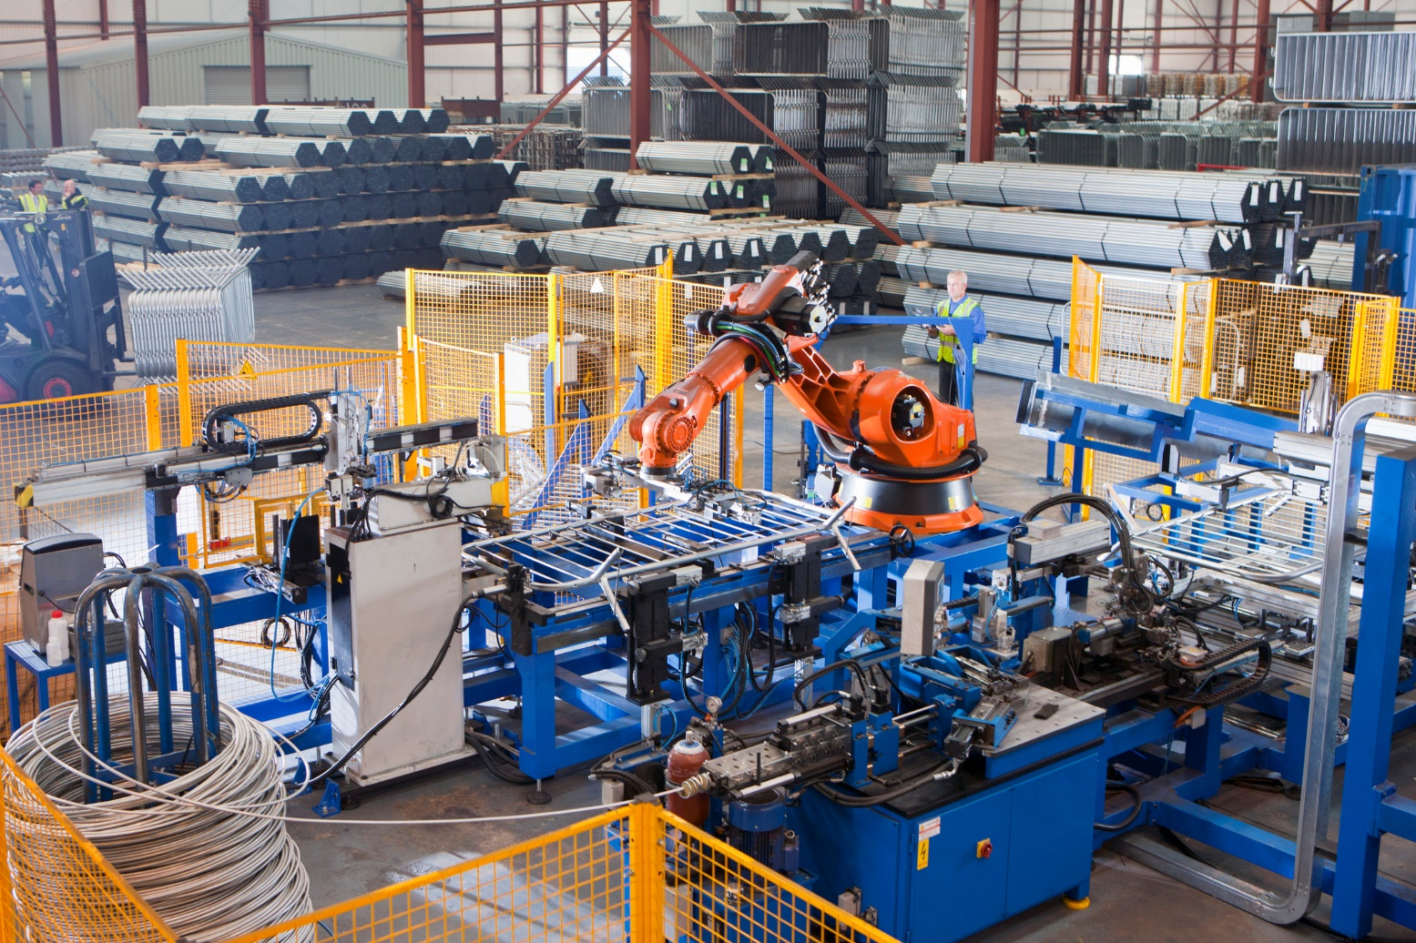
Indústria 4.0
----------------------------------------------
O Brasil preparado para
os desafios do futuro
Luciano Cunha de Sousa, PhD
Diretor de Tecnologias Inovadoras
Secretaria de Inovação e Novos Negócios
Ministério da Indústria, Comércio Exterior e Serviços

Slide 2
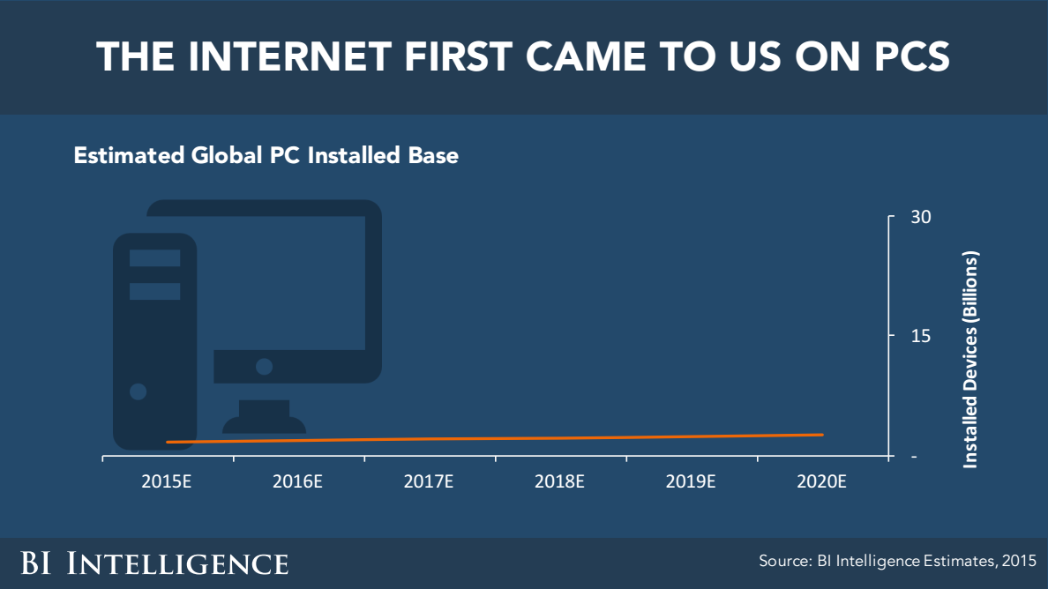

Slide 3
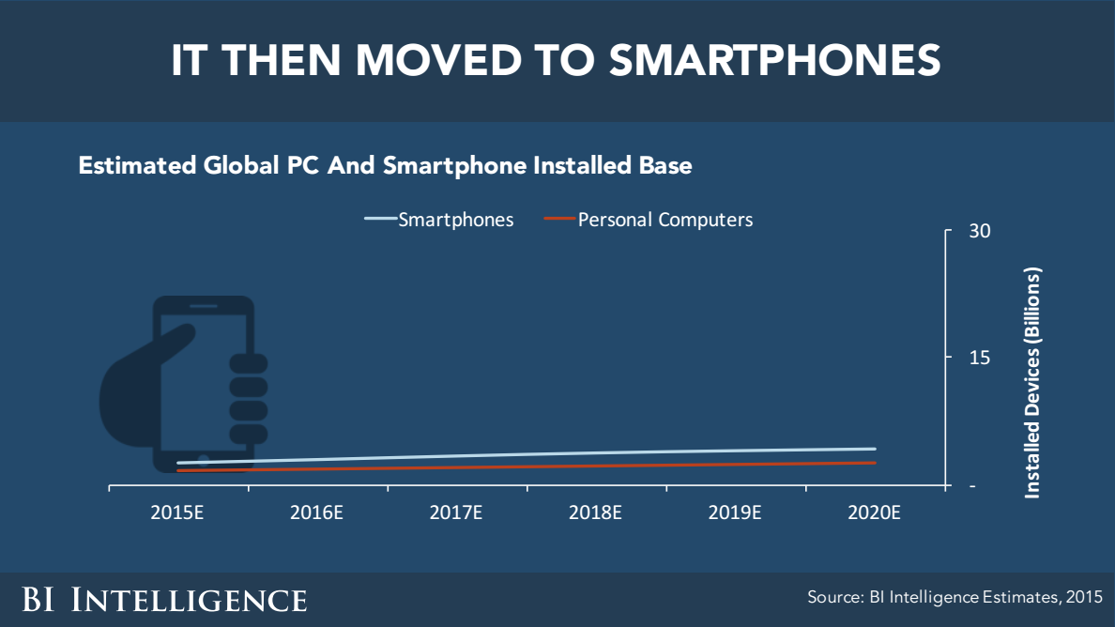

Slide 4
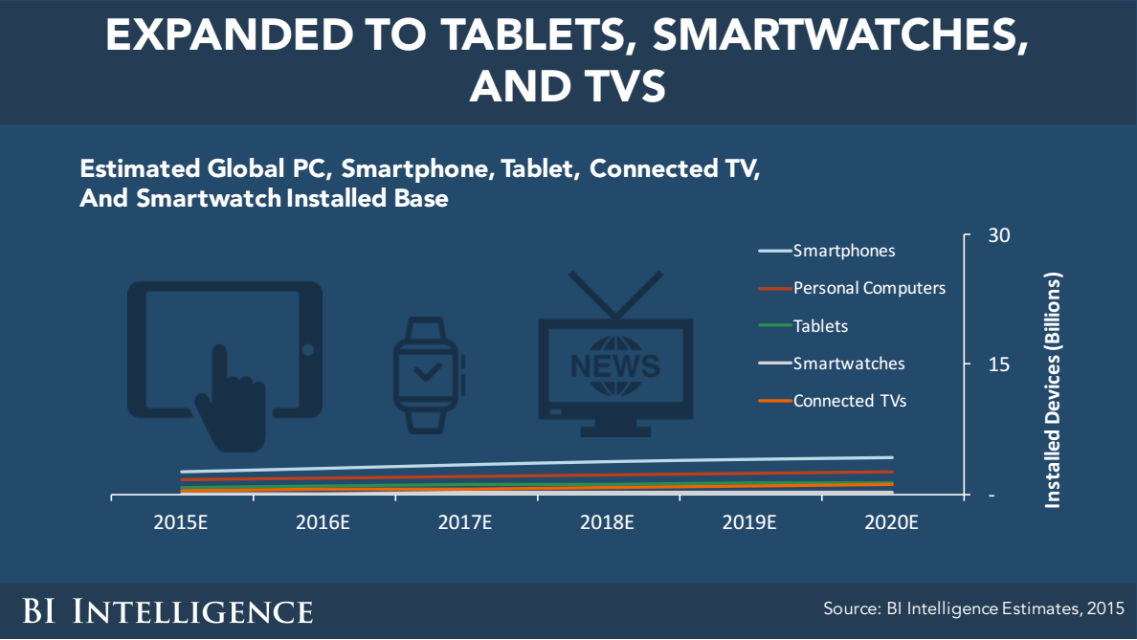

Slide 5
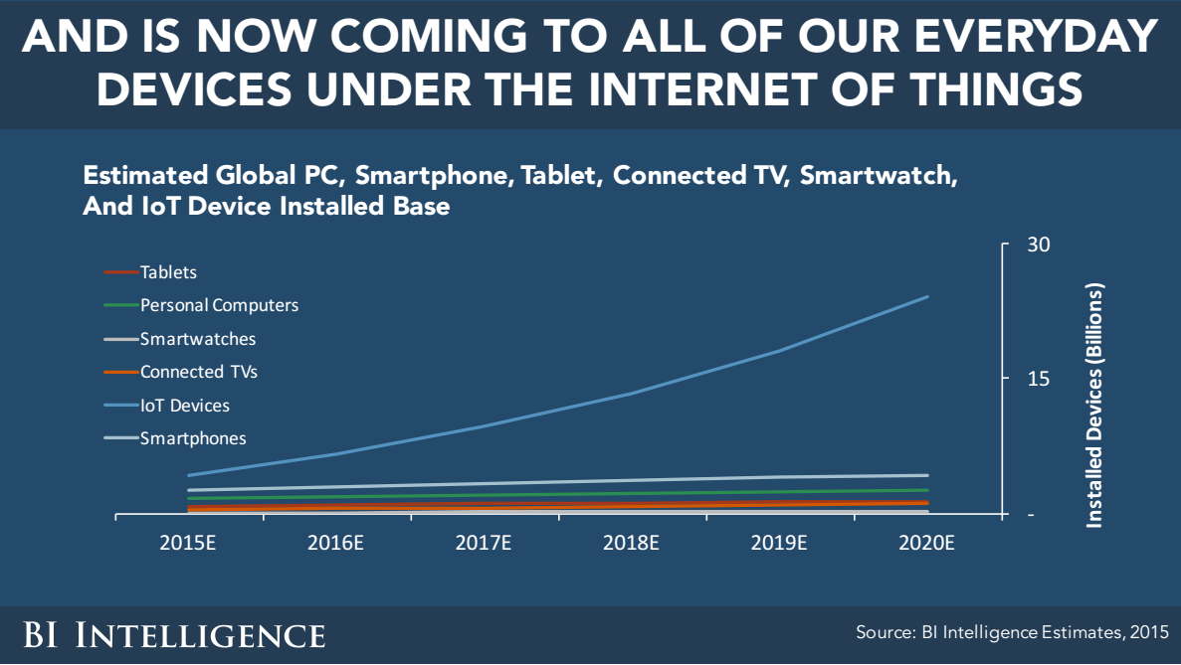

Slide 6
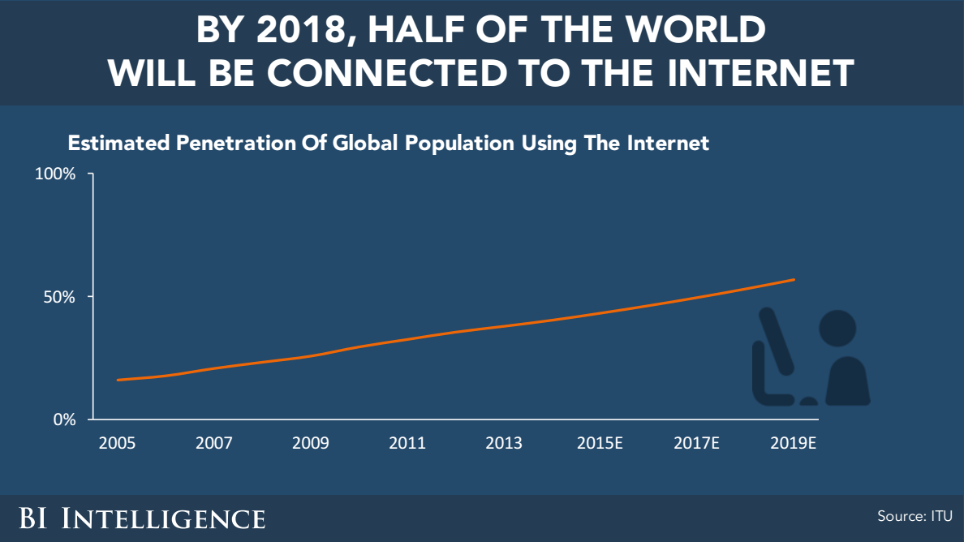

Slide 7
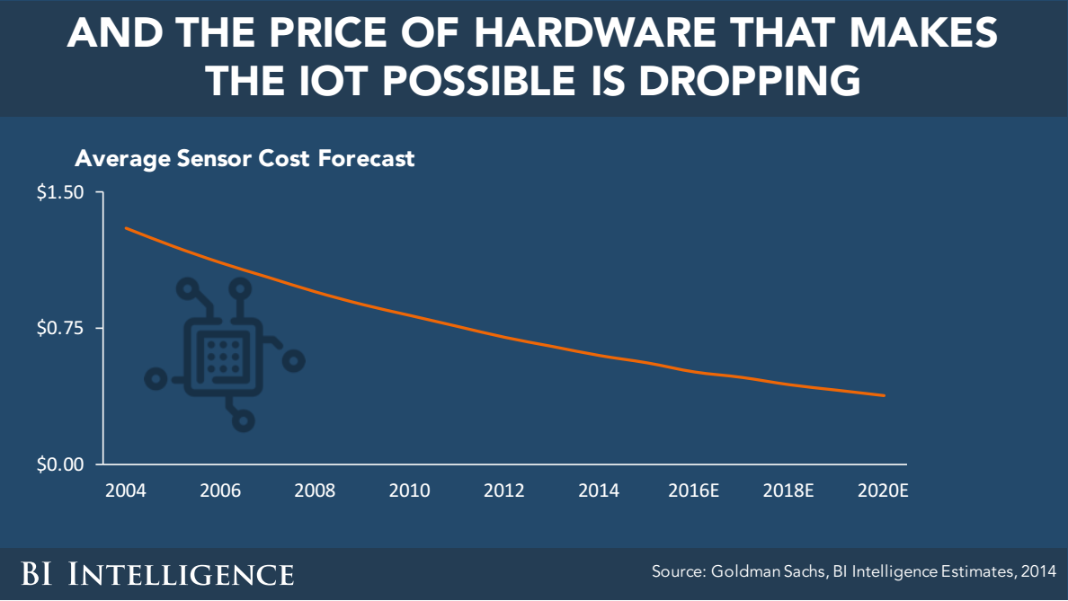

Slide 8
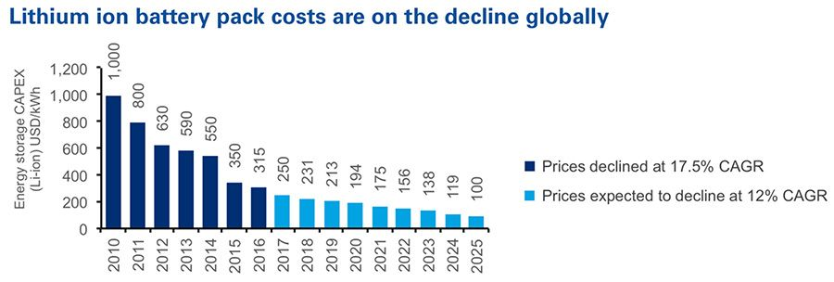

Slide 9
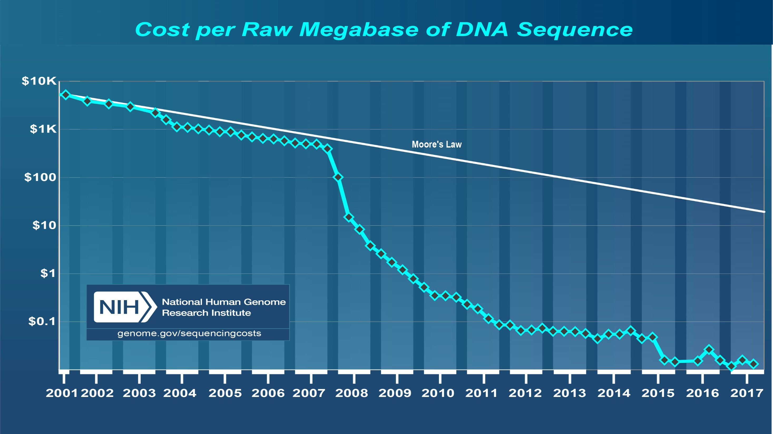

Slide 10
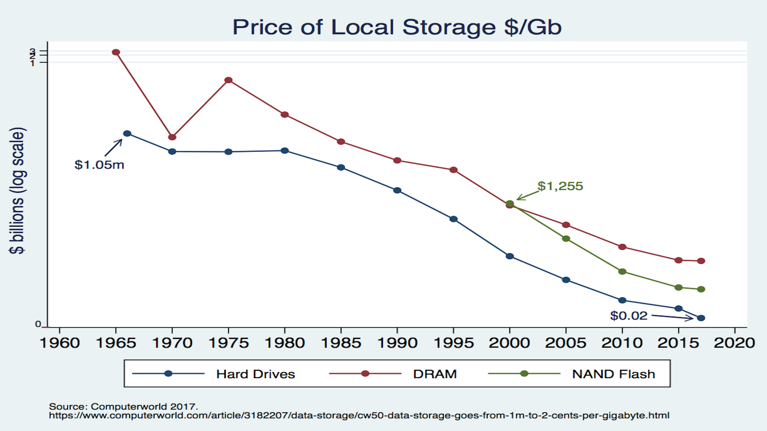

Slide 11
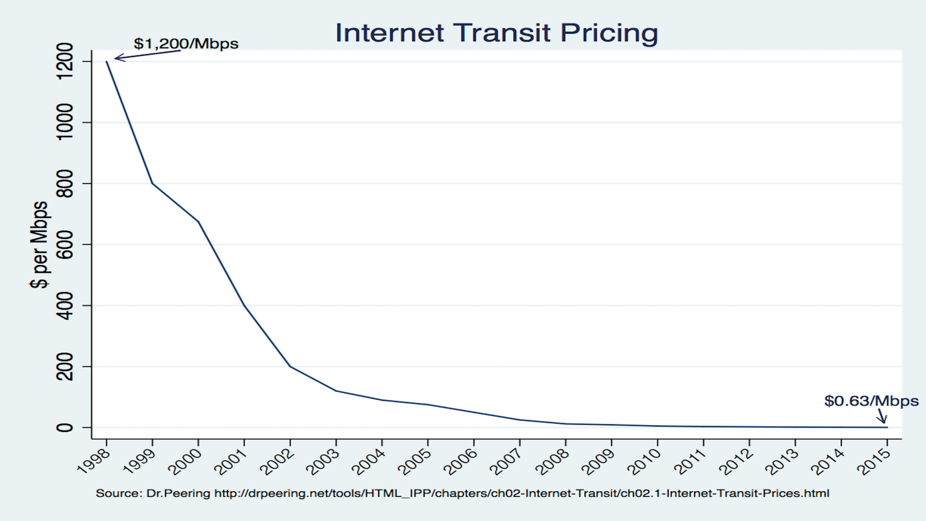

Slide 12
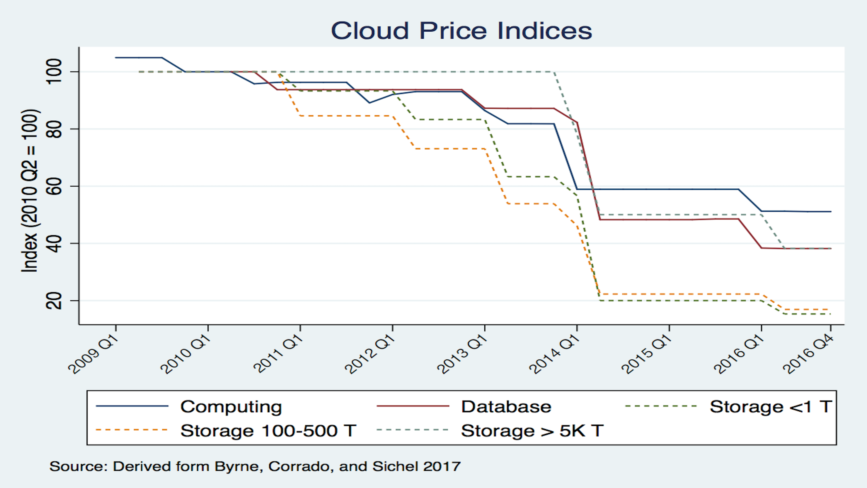

Slide 13
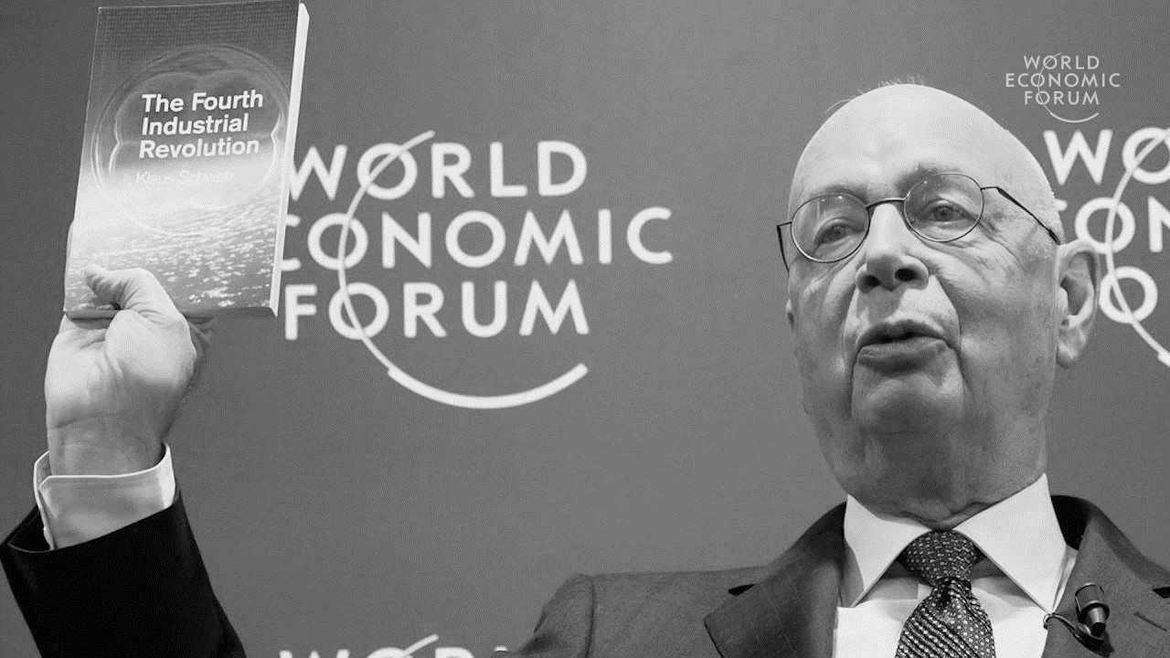

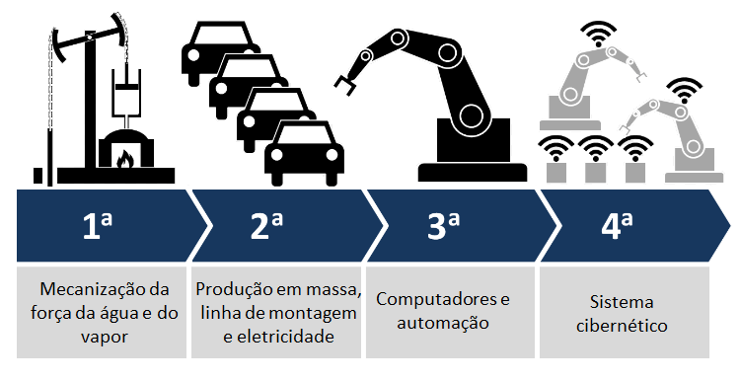
Conceito de Indústria 4.0
Indústria 4.0 “(...) é um termo coletivo para tecnologias e conceitos da organização da cadeia de valor. No interior das fábricas inteligentes e modulares da Indústria 4.0, sistemas ciber-físicos (CPS) monitoram processos, criam uma cópia virtual da realidade e tomam decisões descentralizadas. Através da Internet das Coisas (IoT), os CPS se comunicam e cooperam entre si e com seres humanos em tempo real, e através da Internet dos Serviços (IoS) são oferecidos serviços organizacionais internos e externos, utilizados por participantes desta cadeia de valor.”
Produção em massa, linha de montagem e eletricidade
A II Revolução Industrial moldou o século XX, massificando a produção, elevando a renda dos trabalhadores e fazendo da competição tecnológica o cerne do desenvolvimento econômico.
Sistema Cibernético
A IV Revolução Industrial promete ser ainda mais impactante. Agora, tecnologias, antes separadas, integram-se, criando padrões que fazem emergir outras novas tecnologias que revolucionam todas as esferas da vida econômica. O trabalho repetitivo pode tornar-se coisa de filme antigo e o homem tem a chance de produzir mais, melhor, a preços mais baixos, usando o que há de mais valioso: a inteligência.
Agenda para a Indústria 4.0

Slide 14
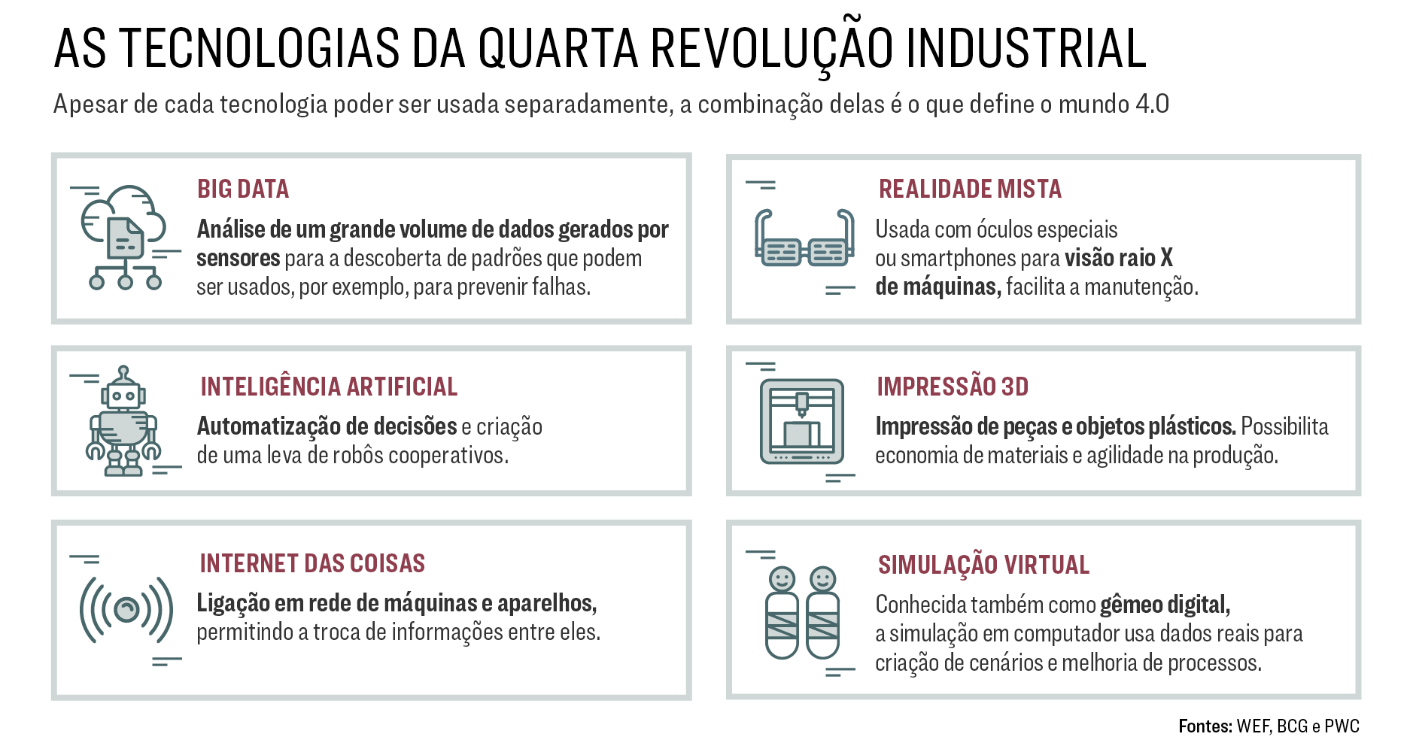
Disponível em: https://exame.abril.com.br/revista-exame/uma-visao-do-mundo-4-0/

Slide 15

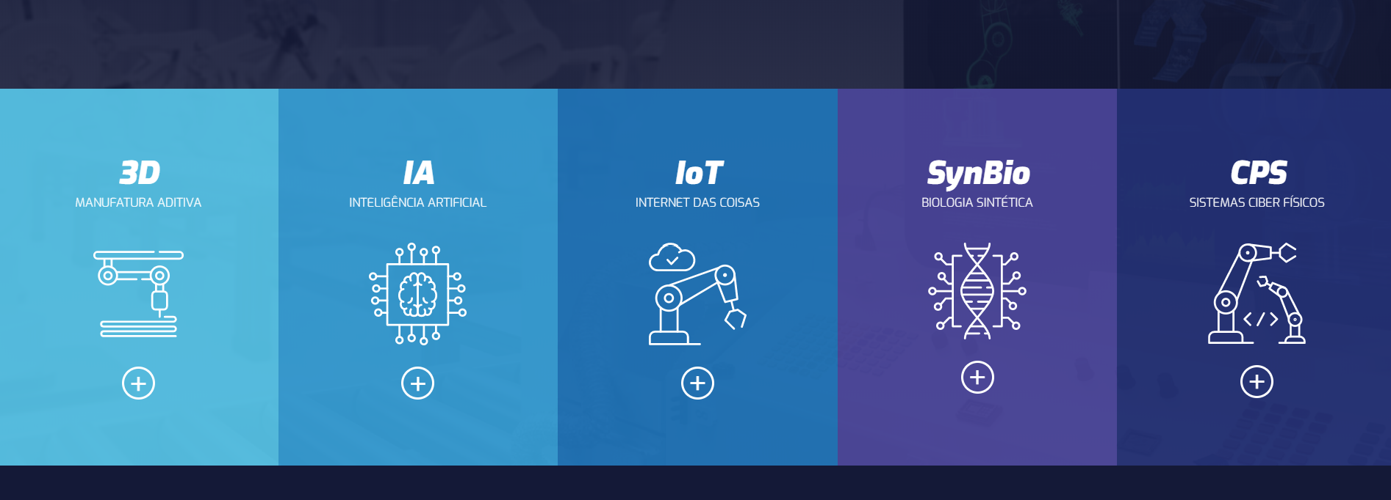

Slide 16
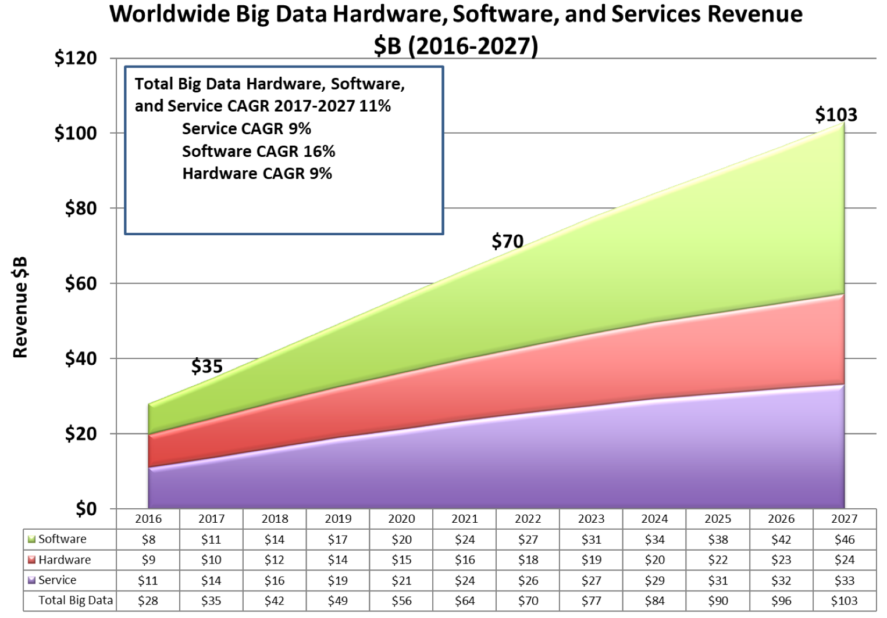
https://wikibon.com/wikibons-2018-big-data-analytics-trends-forecast/

Slide 17
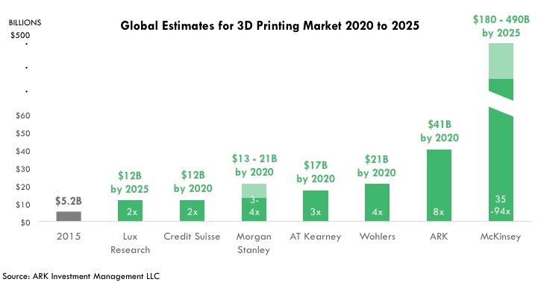

Slide 18
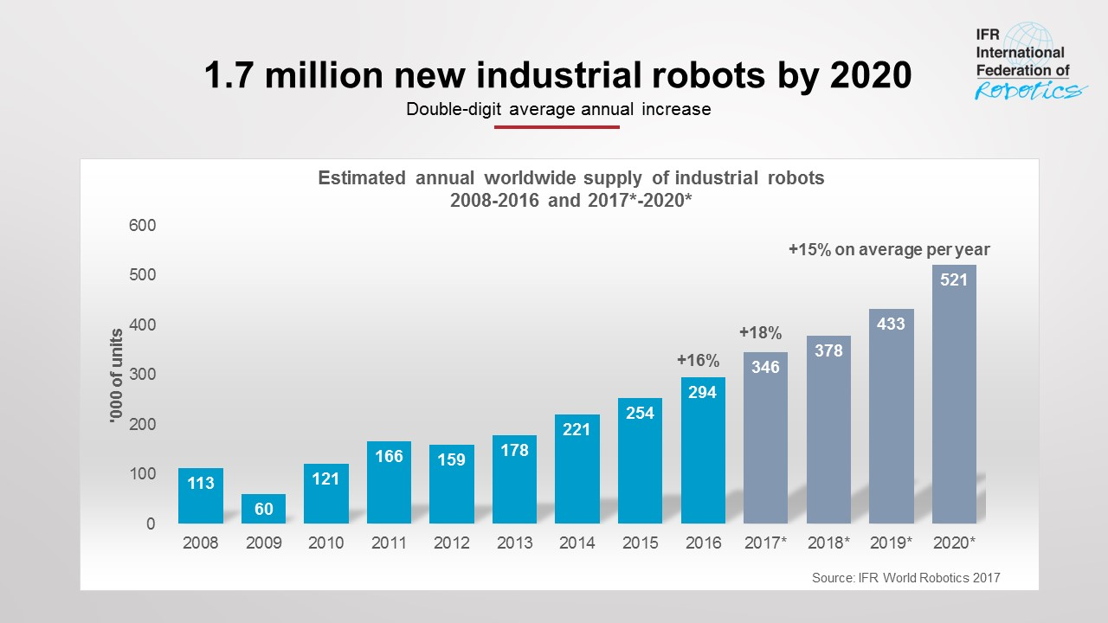

Slide 19
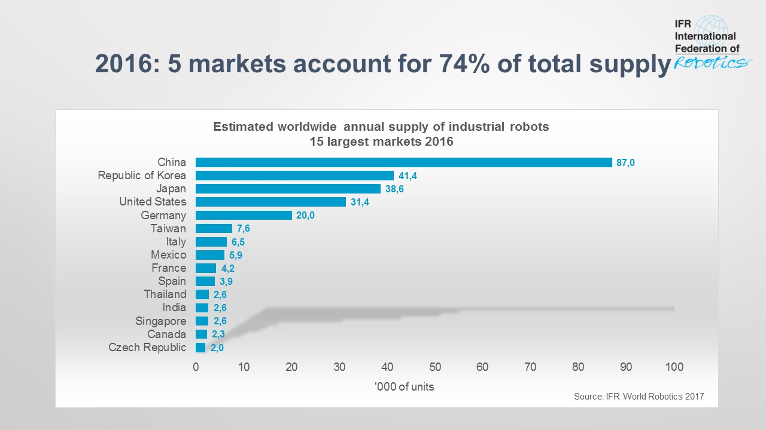

Slide 20

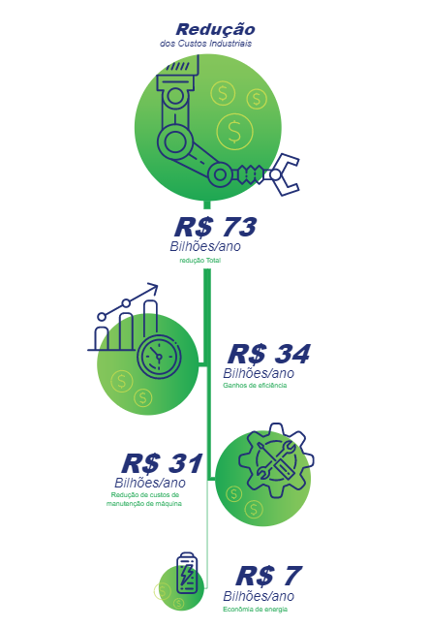

Slide 21
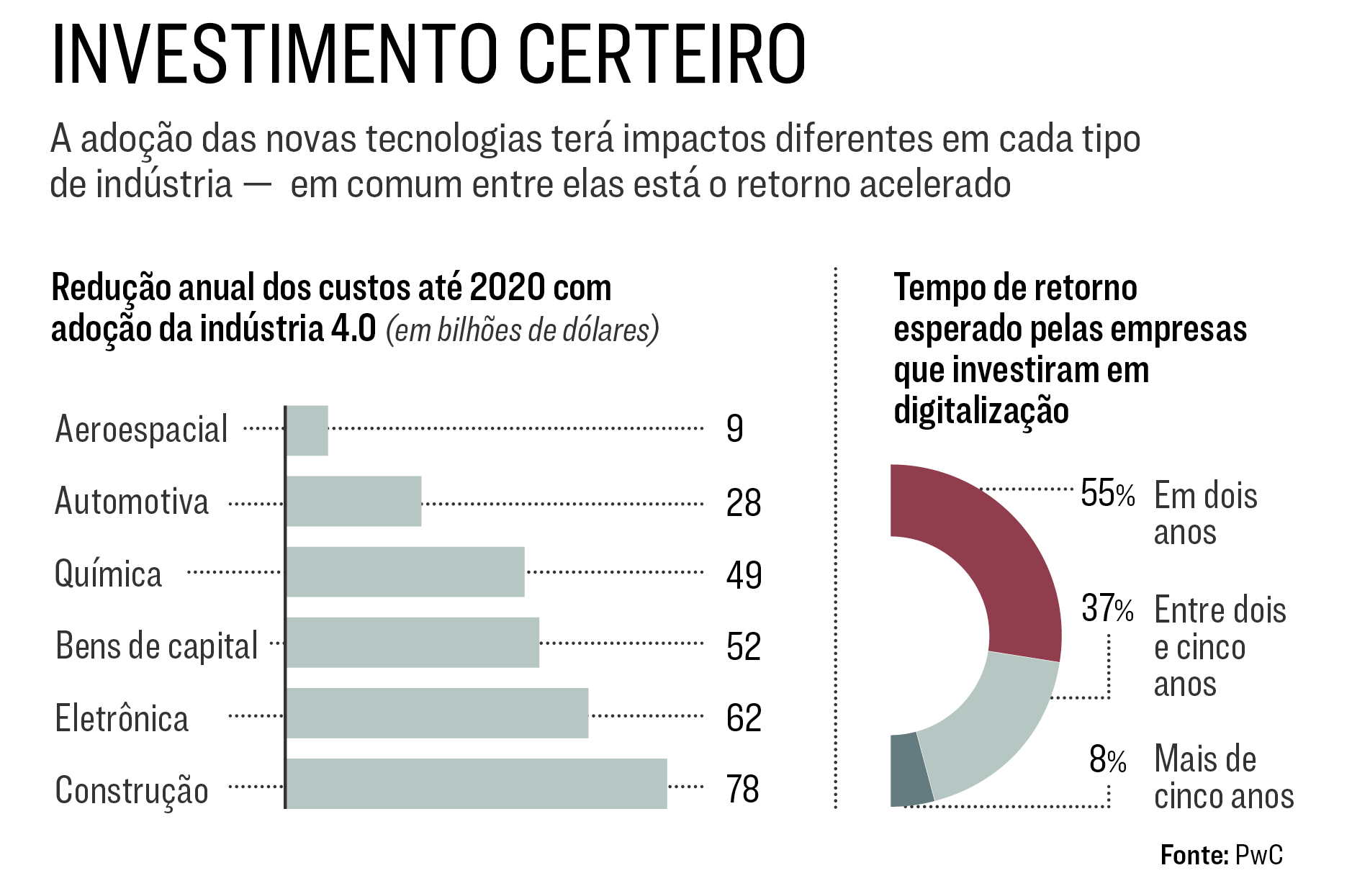
Disponível em: https://exame.abril.com.br/revista-exame/uma-visao-do-mundo-4-0/

Slide 22
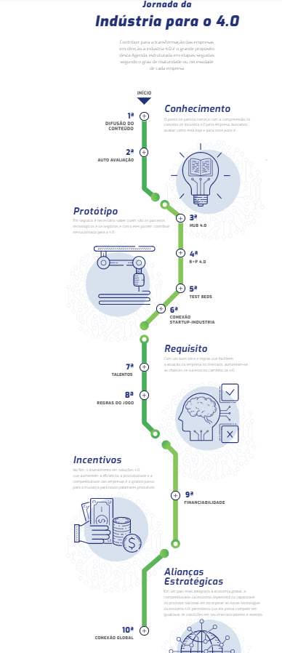

Slide 23
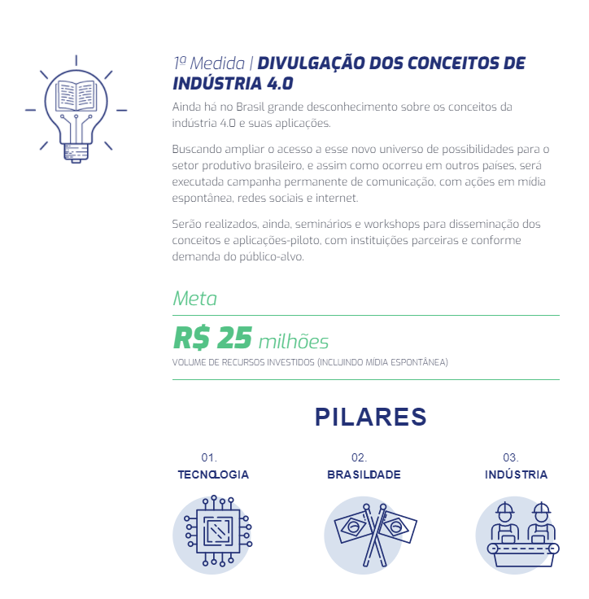
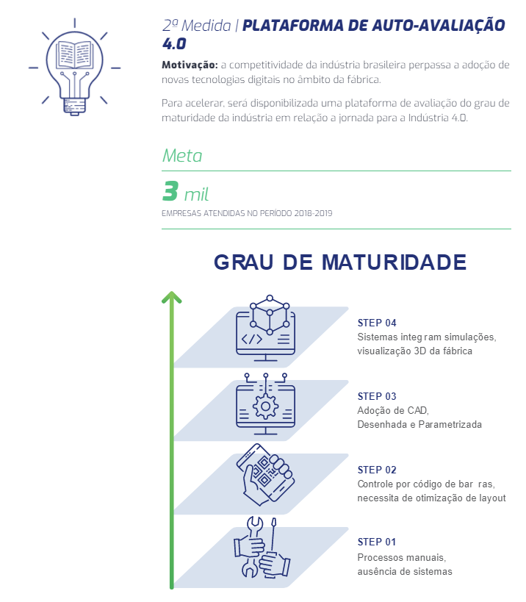

Slide 24
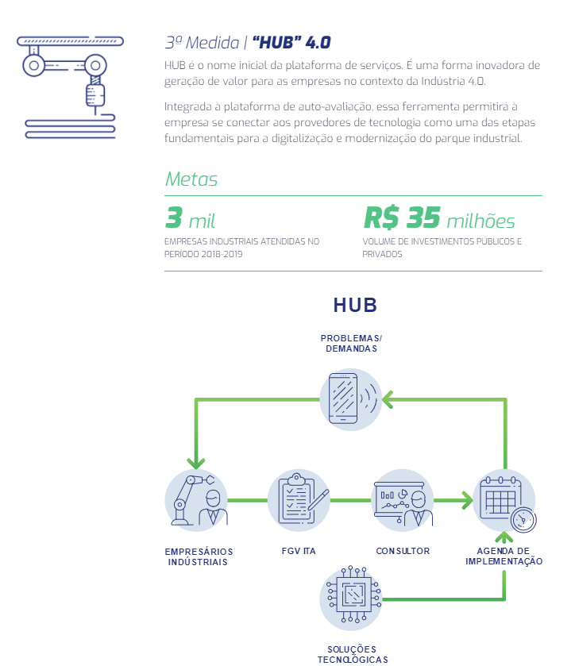
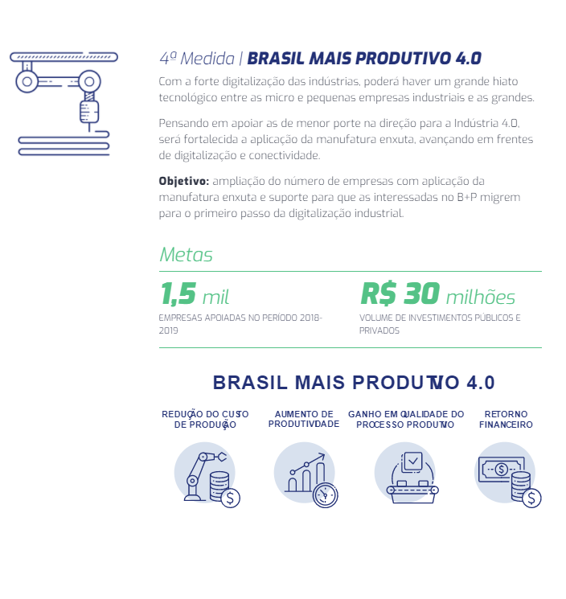

Slide 25
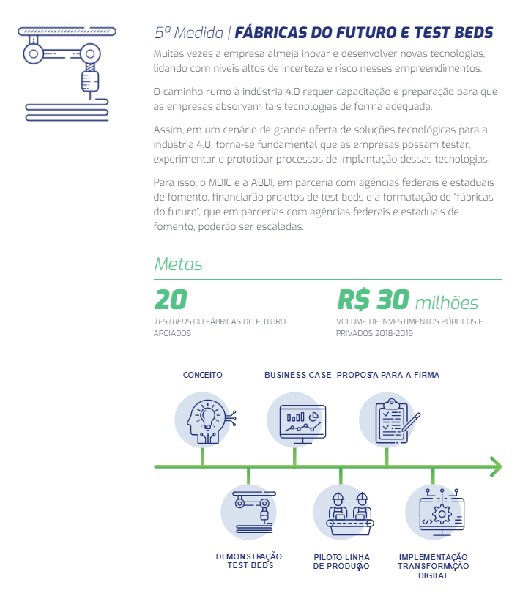
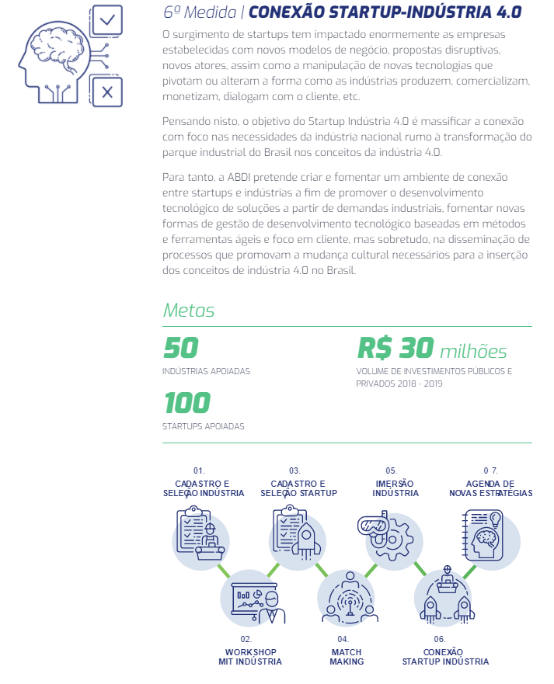

Slide 26
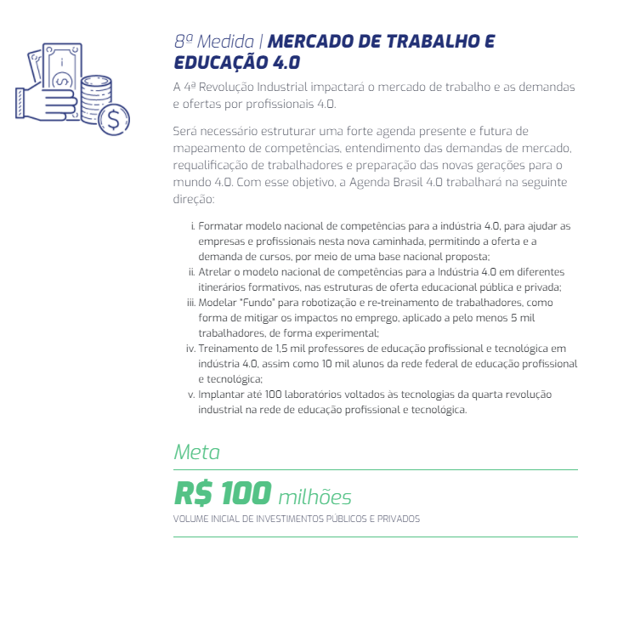
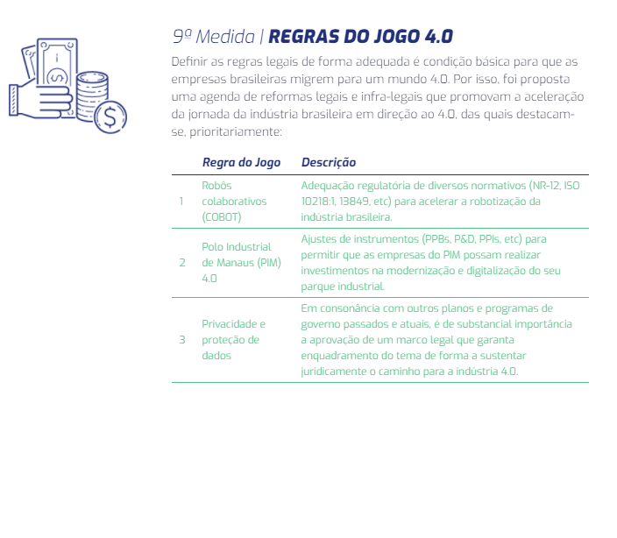

Slide 27
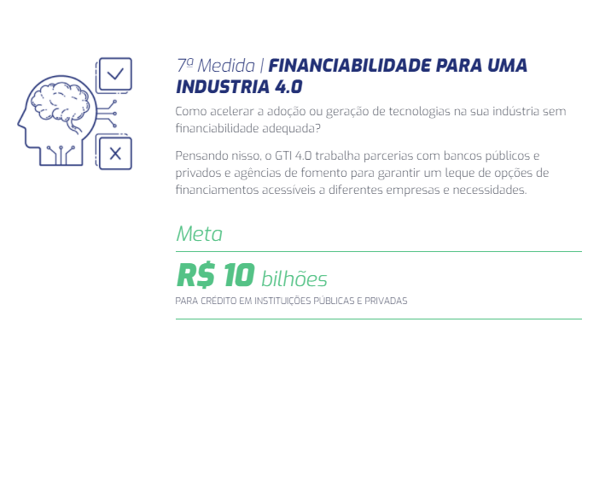
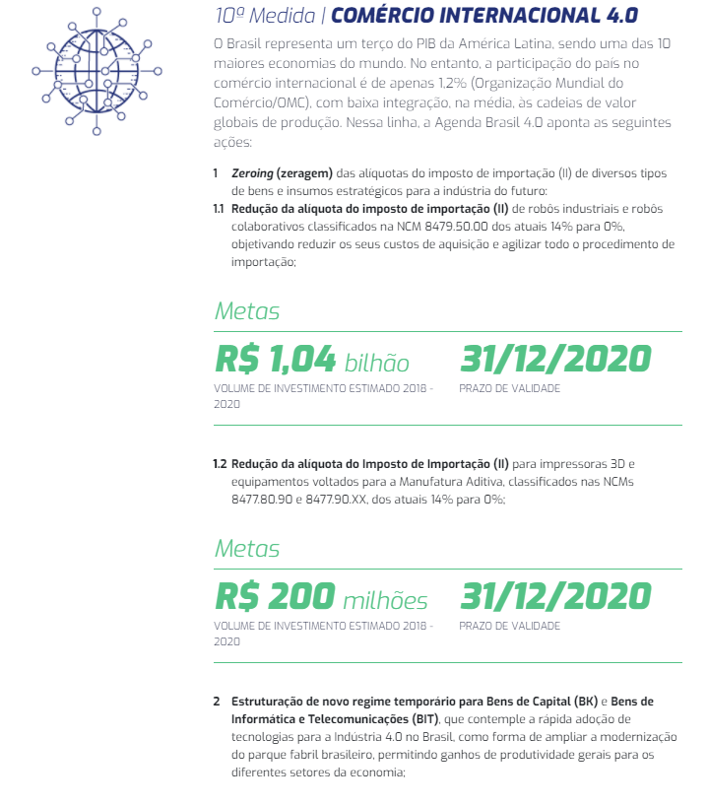

Slide 28


